Slide 1
에셋 위치
AssetsOrg : 실제 게임에서 쓰진 않는데 백업용으로 에셋들 모아둔 곳
(애니멀다이스스프라이트 원본들이랑GUI 에셋 원본들 있음)
저 폴더 외에 폴더들 : 실제 게임에서 쓰는 에셋들

Slide 2










Animal Dice 폴더 안
불속성 동물 1 , 2 , 3 , 4 , 5 단계
바람 속성 동물 1 , 2 , 3 , 4 , 5 단계

Slide 3










Animal Dice 폴더 안
얼음 속성 동물 1 , 2 , 3 , 4 , 5 단계
전기 속성 동물 1 , 2 , 3 , 4 , 5 단계

Slide 4





Animal Dice 폴더 안
보스 속성 동물 1 , 2 , 3 , 4 , 5 단계

Slide 5



일반쥐
빠른쥐
대왕쥐

Slide 6

다이스가 몬스터한테 공격할때 몬스터
이동방향에 따라 날아가는 표시해주는
그 화살표… : CircleArrow 폴더
( 공격 투사체는 화살표 빼고 각 색에 맞는 점들이 날라가도 좋을 것 같습니다 )
Ex )
불 ->
전기 ->

Slide 7
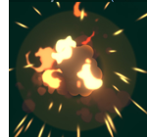
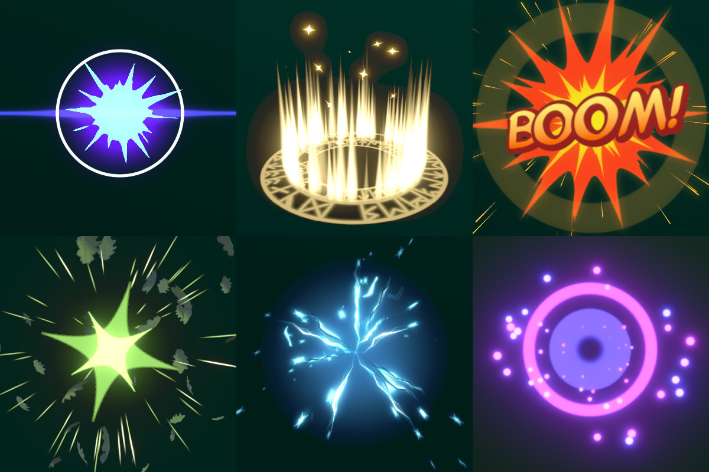



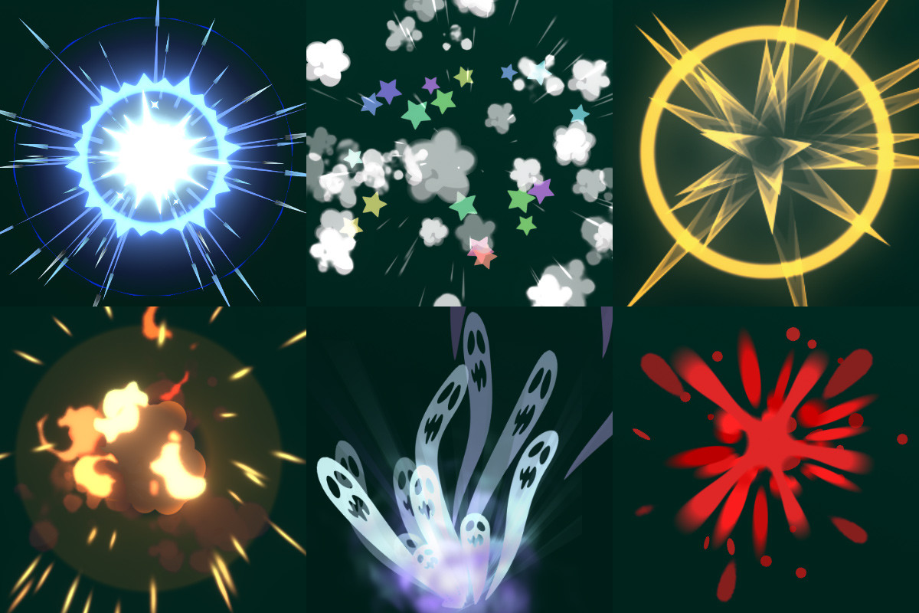
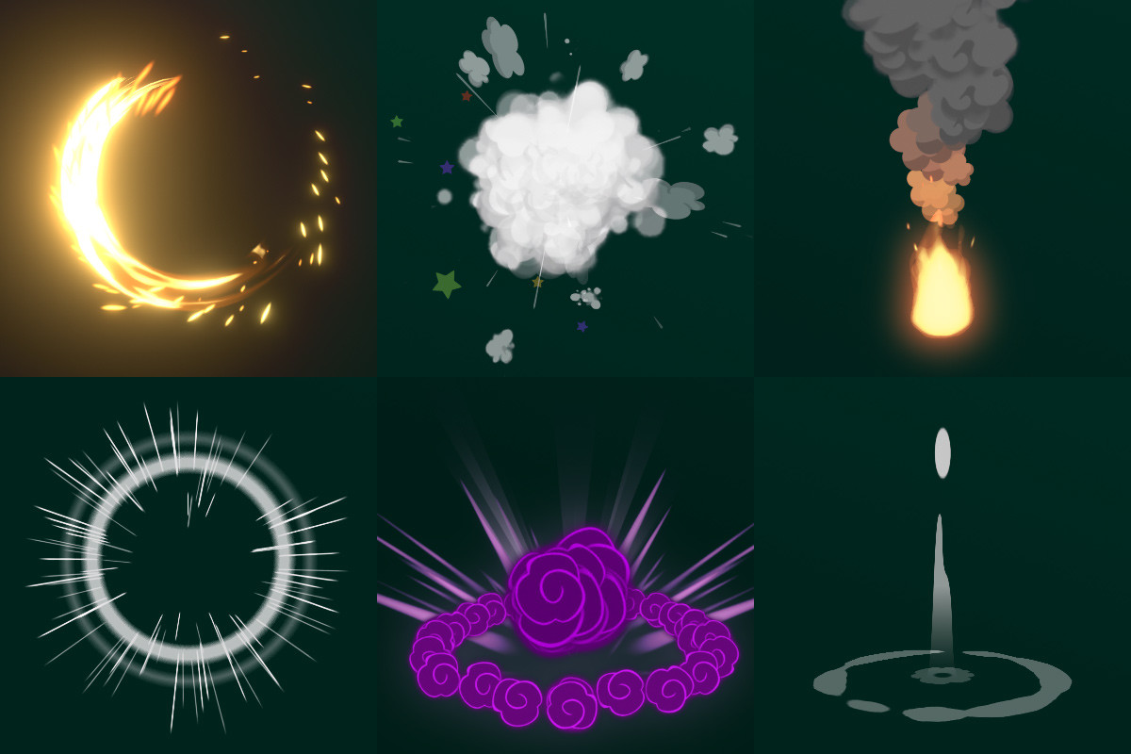
고양이 투사체 쥐 적중 시 효과
불 ->
전기 ( 세 마리 연쇄로 )->
얼음 ->
바람 ->
대왕 ->
파티클 : CartoonParticle

Slide 8
에셋 UI 예시 & 폰트, 색상 정보
사용폰트들 : Super Mario 256, Cafe24 ssurround, 메이플스토리

Slide 9
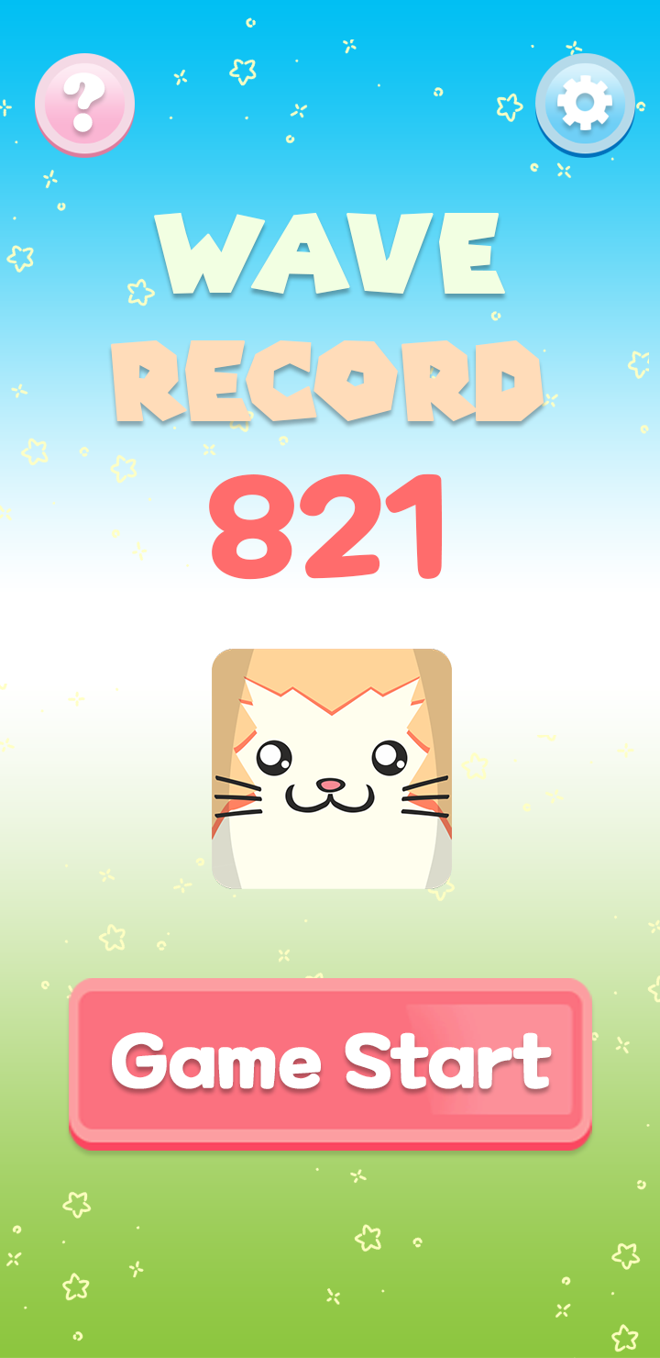
대기 로비씬
스코어 폰트 : 메이플스토리
스코어 폰트 색상 (255,108,108)
기타 정보는lobby.psd참고

Slide 10
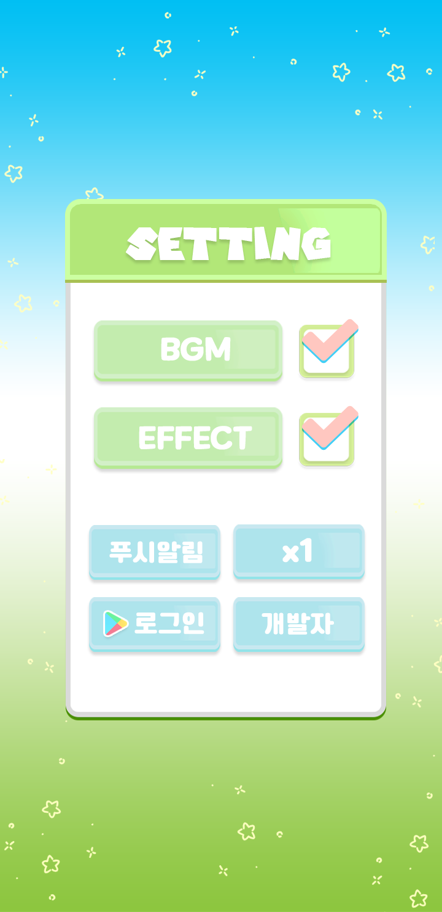
게임세팅창
하단 배속 폰트 : cafe24 ssurround
배속 폰트 색상 (0,0,0)
기타 정보는 gameSetting.psd참고

Slide 11
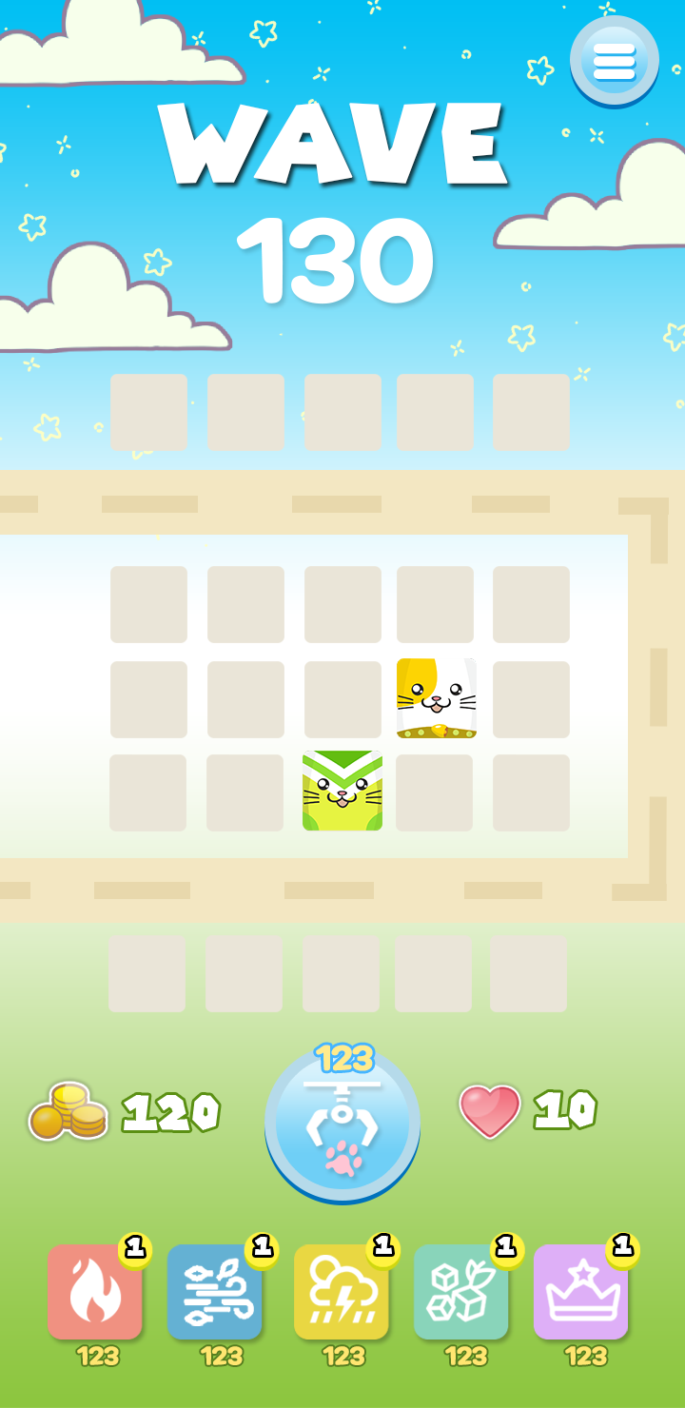
인게임
- 인게임 내 변동하는 숫자들 폰트 : 메이플스토리
소환되는 애니멀 다이스 사이즈 : 84px X 84px
폰트 색상 (r,g,b)
다이스뽑기위 재화
색 : (255,235,140) 테두리: (68,181,255)
재화 및 목숨 수
색 : (0,0,0) 테두리 : (91,144,19)
속성아이콘위에있는숫자
색 : (255,230,112) 테두리 : (86,126,31)
기타 정보는 Ingame.psd참고

Slide 12
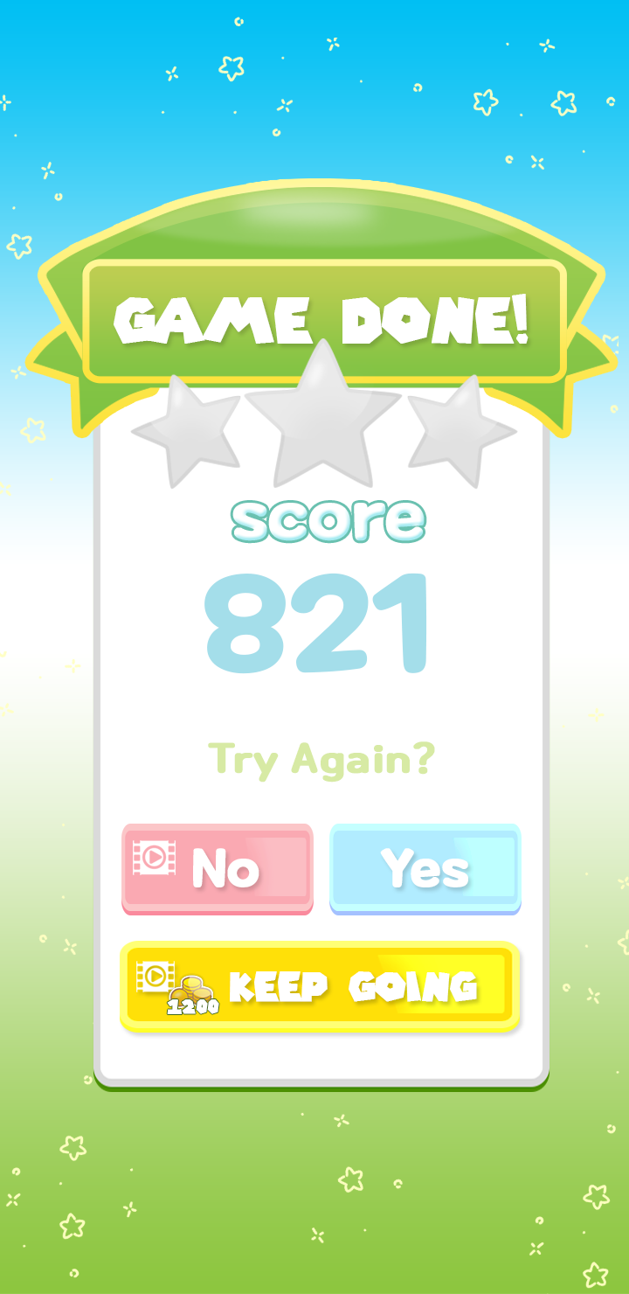
게임종료
변동없는 UI용 폰트 : Super Mario 256, Cafe24 ssurround
- 인게임 내 변동하는 숫자들 폰트 : 메이플스토리
폰트 색상 (r,g,b)
점수숫자 : (164,222,234)
기타 정보는 gameDone.psd참고

Slide 13
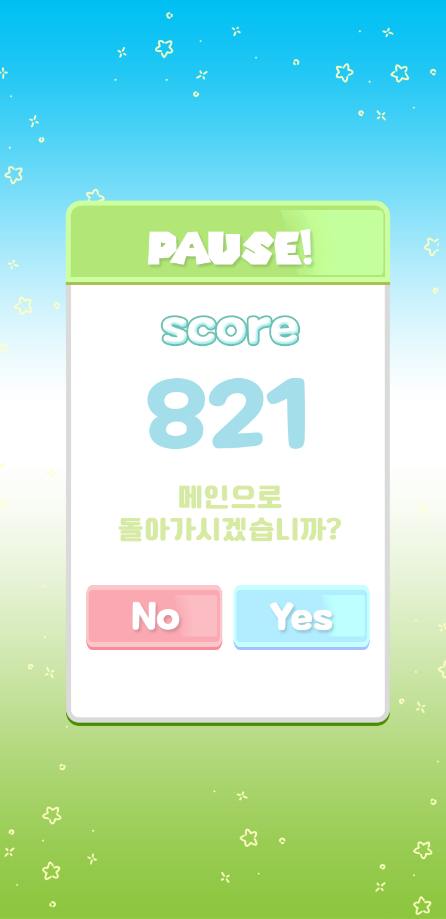
게임일시정지
스코어 폰트 : 메이플스토리
폰트 색상 (r,g,b)
점수숫자 : (164,222,234)
기타 정보는 gameStop.psd참고

